Slide 1

Projet de fin études
ECJ

Slide 2
Contenu de la présentation
Introduction
Présentation de la console d’administration
Démonstration de l’application Web
Création d’un évènement au complet
Conclusion

Slide 3
Introduction
Notre Mandat
Contexte du projet
Objectifs du projet

Slide 4
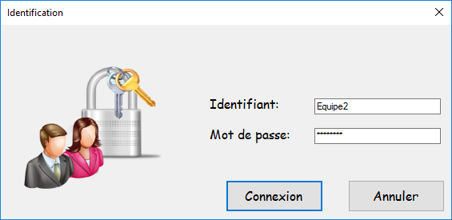
Application console

Slide 5
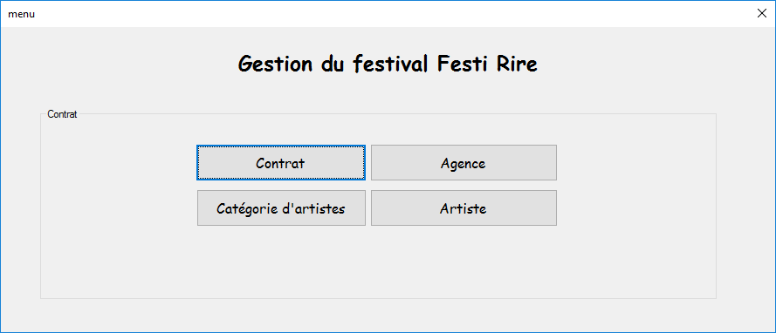
Menu

Slide 6
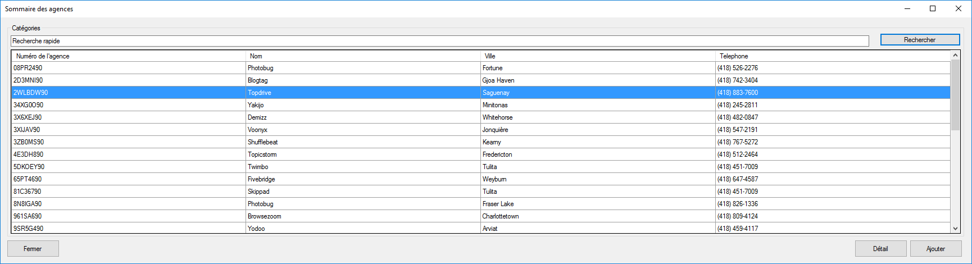
Agences d’artistes(Sommaire)

Slide 7
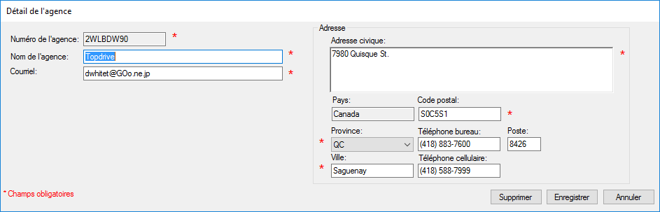
Agences d’artistes(Détail)

Slide 8
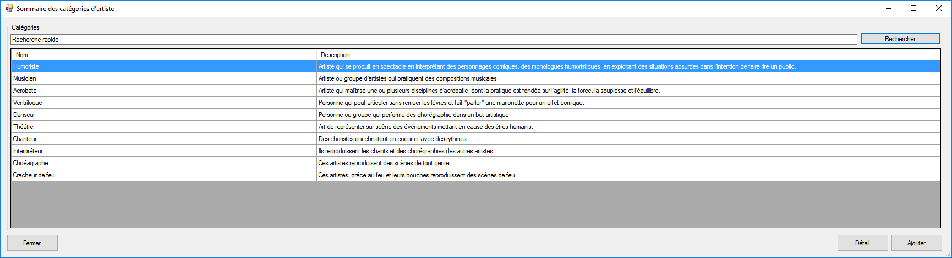
Gestion des catégorie d’artiste(Sommaire)

Slide 9
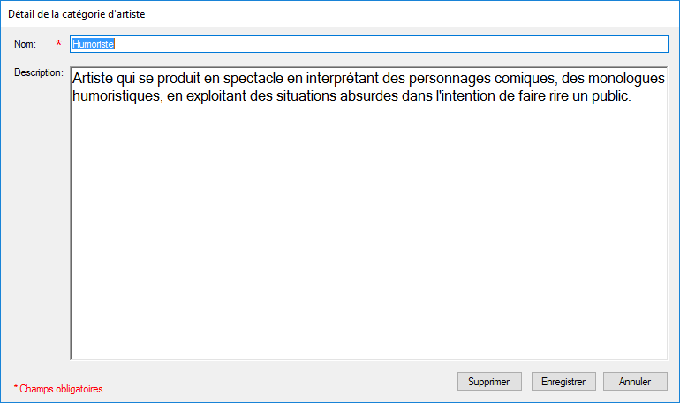
Gestion des catégorie d’artiste(Détail)

Slide 10
Gestion des artistes(Sommaire)

Slide 11
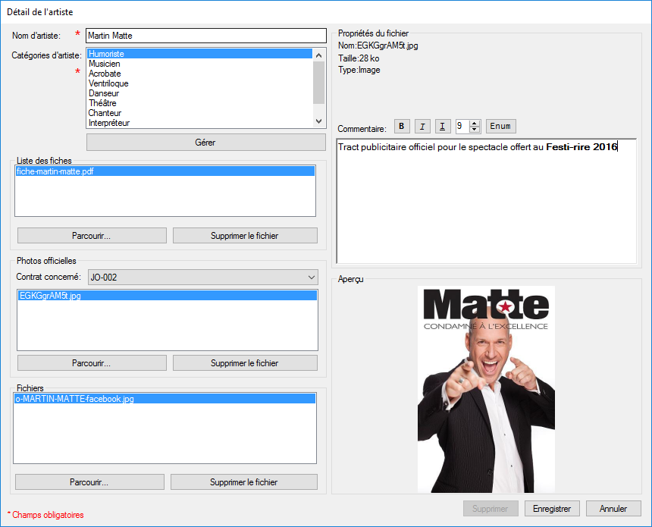
Gestion des artistes(Détail)

Slide 12
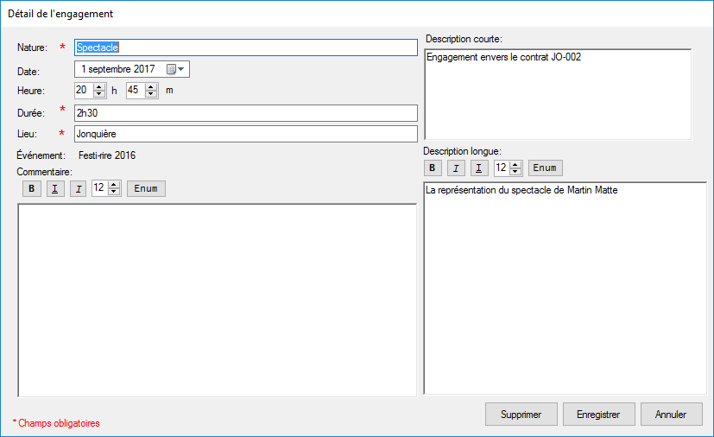
Gestion des engagements

Slide 13
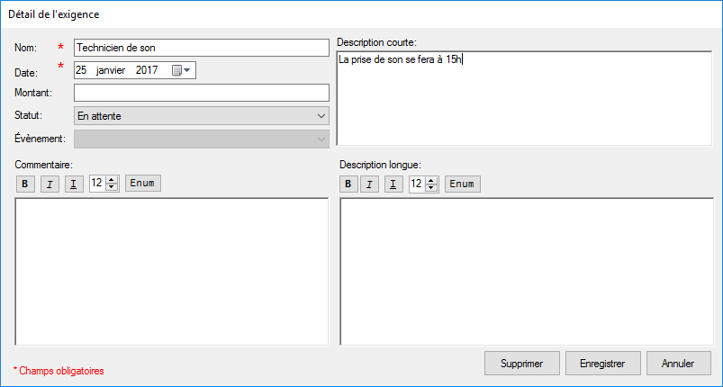
Gestion des exigences

Slide 14
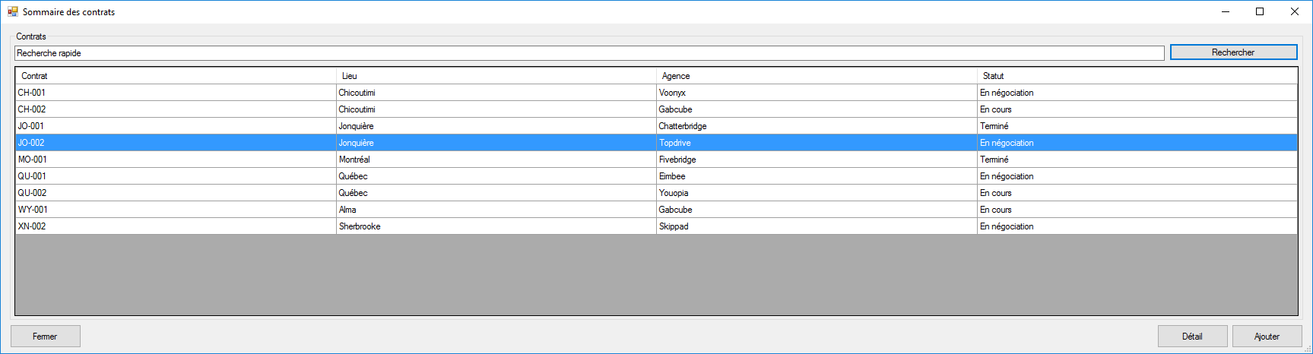
Gestion des contrats(Sommaire)

Slide 15
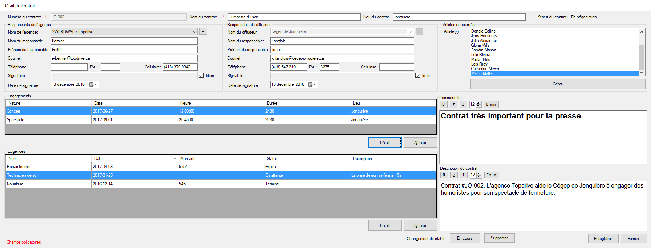
Gestion des contrats(Détail)

Slide 16
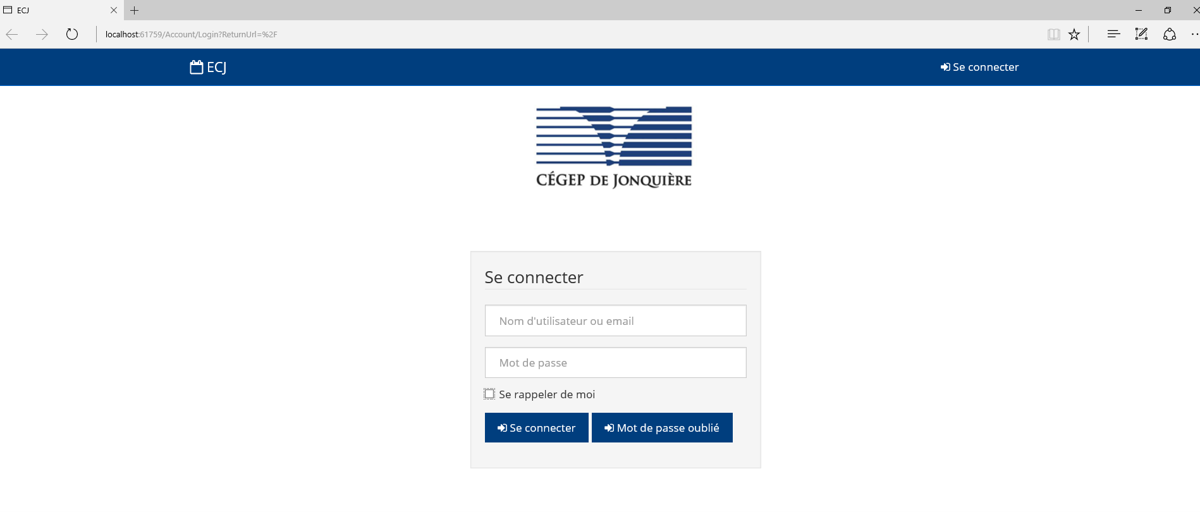
Démonstration de l’application Web

Slide 17

Création d’un évènement au complet

Slide 18
Conclusion
Résumé de l’application
Fonctionnement de de l’équipe
Recommandations et suggestions

